Slide 1
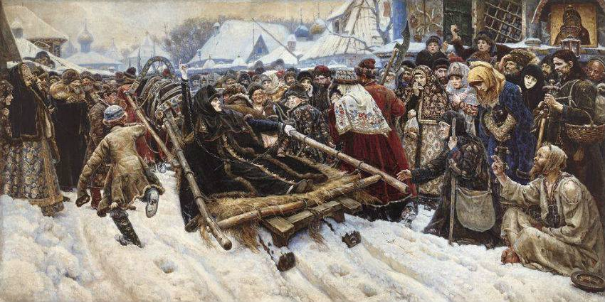
Вопрос: Что произошло? Почему одни люди смеются, другие плачут? Какие исторические события легли в основу сюжета картины?
В.И. Суриков - Боярыня Морозова.

Slide 2
Власть и церковь.
Церковный раскол.

Slide 3
План урока:
1. Церковь после Смуты.
2.Патриарх Филарет.
3. Реформа патриарха Никона.
4. Усиление разногласий между церковной и светской властью.
5.Церковный Собор 1666-1667 годов.
6. протопоп Аввакум.

Slide 4
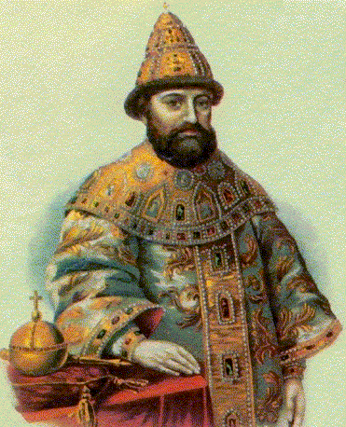
Михаил Федорович Романов.

Slide 5
При нем роль и значение церкви в жизни государства значительно возросли. Он был, по существу, вторым царем: все доклады о государственных делах царь и патриарх заслушивали совместно, а решения Михаил никогда не принимал без согласия отца. Бывало и такое, что по чисто государственным вопросам распоряжения отдавал один патриарх.
Главное, что удалось добиться Филарету, - укрепить авторитет и власть царя Михаила Федоровича.

Slide 6
Однако многие вопросы церковного характера так и не были решены при нем. Среди них главным был вопрос обновления церковных книг и обрядов.

Slide 7
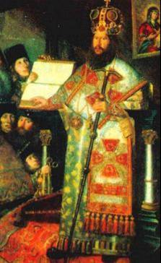
патриарх Никон.

Slide 8
В 1653-1655 годах началось осуществление церковной реформы. Было введено:
Крещение тремя пальцами;
Поясные поклоны вместо земных;
Исправлены по греческим образцам иконы и церковные книги.

Slide 9

Протопоп Аввакум.

Slide 10
Вопрос: Что произошло? Почему одни люди смеются, другие плачут? Какие исторические события легли в основу сюжета картины?
В.И. Суриков - Боярыня Морозова.

Slide 11
Патриарх Филарет
Патриарх Никон
Алексей Михайлович
Церковный раскол
Церковная реформа
Протопоп Аввакум
1653-1655 гг.
1666-1667 гг.

